Slide 1

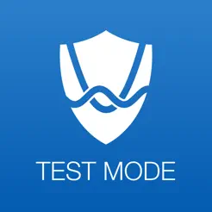

Le « Mode Examen »
de Desmos
Informations mises à jour en date du 17 mai 2024
Cette présentation est mise à disposition par le RÉCIT MST, sauf exception, selon les termes de la Licence CC, 2024.

Slide 2
Plan de la présentation
C’est quoi le Mode Examen de Desmos ?
Mode Pratique VS Mode Examen
Sanction des études
Fonctions désactivées
Différents appareils

Slide 3

Desmos Mode Examen
C’est quoi ?
Pratique ou Examen ?
Se préparer aux évaluations - Pratique
Soutenir l’évaluation formative - Pratique
Navigation bloquée - Examen
Fonctions de sécurité - Examen
Conforme aux politiques du MEQ - Examen
Pour plus
de détails

Slide 4
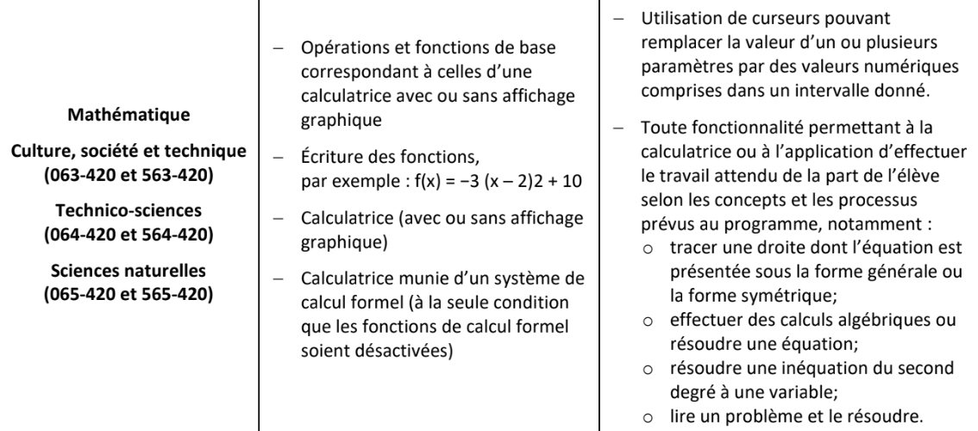
Desmos Mode Examen
Sanction des études - FGJ
Documents officiels
Info-Sanction 22-23-38
Annexe I
Document d’information - Math - 4e sec
Autorisé
Non-autorisé

Slide 5
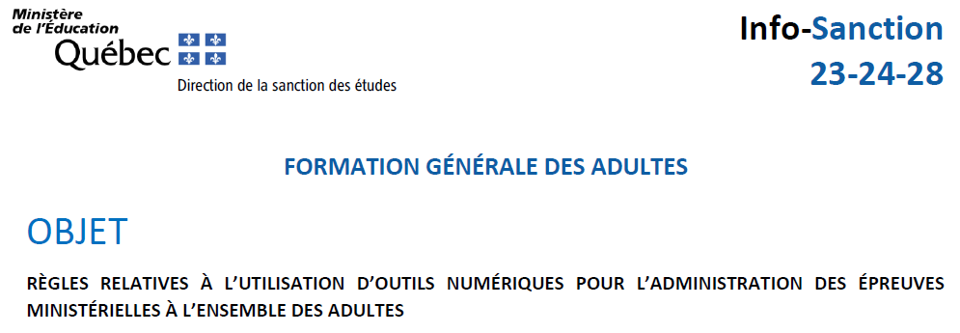
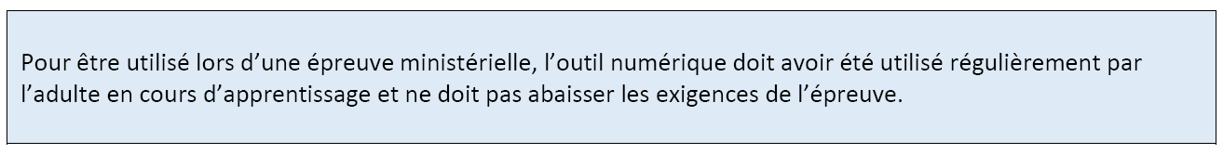
Desmos Mode Examen
Sanction des études - FGA
Documents officiels
Info-Sanction 23-24-28
Définition du domaine d'évaluation

Slide 6
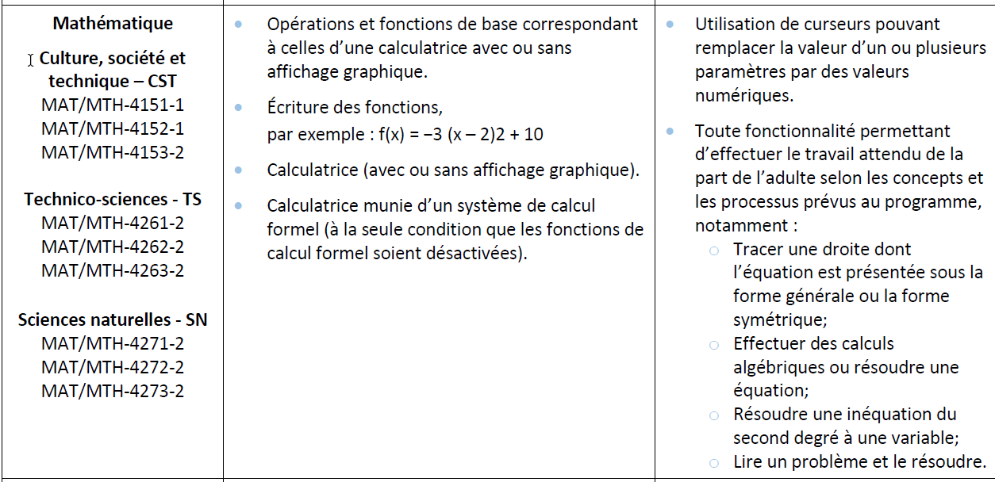
Desmos Mode Examen
Sanction des études - FGA
Documents officiels
Info-Sanction 23-24-28
Définition du domaine d'évaluation
Autorisé
Non-autorisé

Slide 7
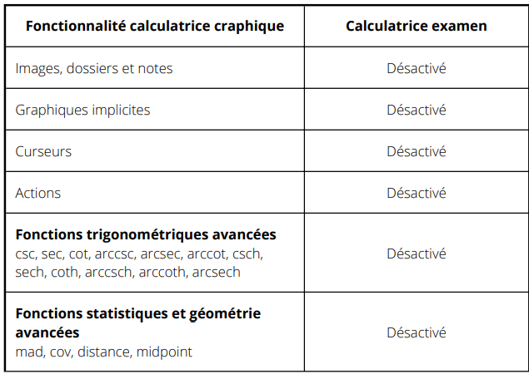
Desmos Mode Examen
Fonctions désactivées
graphique
Exemple
Pour plus
de détails
Exemple

Slide 8
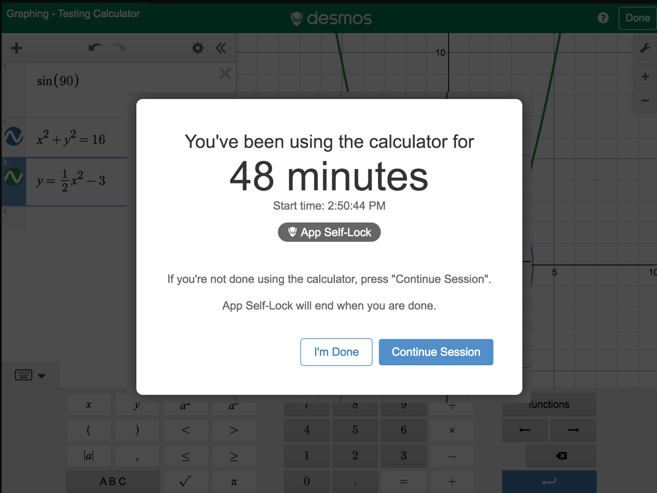
Desmos Mode Examen
iPhone & iPad
iOS App Store
Pour plus
de détails
Mode Pratique
Mode Examen intégré à l’application
  Choisir Examen → Quebec Uniform Examinations
  Démarrer Examen → Start test
  Appareil verrouillé → Oui
  La barre supérieure change de couleur → Vert
  Quand c’est terminé → Done
  Affiche le temps d’usage → À montrer à l’enseignant
  Pour plus de sécurité → Activer l’accès guidé de l’appareil

Slide 9
Desmos Mode Examen
Android (Beta)
Google Play Store
Pour plus
de détails
Version Beta
Mode Pratique seulement
Mode Examen
  Pas intégré à l’application
  Il faut épingler l’écran pour le verrouiller
  Désactiver l’épinglage avec le mot de passe de l’appareil
  Détails pour épingler une application sur Android

Slide 10
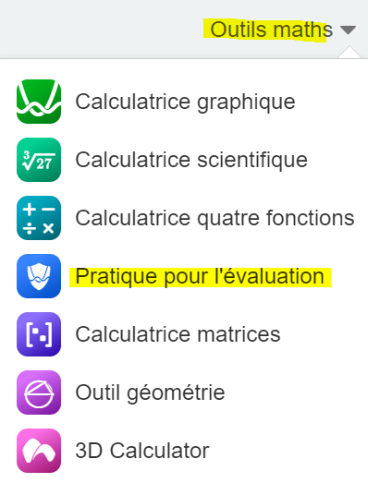
Desmos Mode Examen
Chromebook
Mode Pratique (desmos.com)
Mode Examen
  Lien à utiliser
  Le mode Kiosque permet de verrouiller les Chromebook
  Préparation à faire par l’administrateur de la console Google Workspace (équipe TI?)
  Tutoriel vidéo
  Même procédure que Usito (français)

Slide 11
Desmos Mode Examen
En ligne (PC, Mac)
Mode Pratique (desmos.com)
Mode Examen
  Lien à utiliser
  Il faut verrouiller les appareils (par l’équipe TI)
  Même procédure que Usito (français)

Slide 12

Vidéo explicative
Par Jocelyn Dagenais

Slide 13
Desmos Mode Examen
Votre organisation
CP Math
École et CSS
Se concerter!!
CP RÉCIT
Responsable de la sanction
Enseignant.es
Équipe TI

Slide 14

Questions?
equipemst@recit.qc.ca
Facebook
Linkdin
Twitter
Chaîne Youtube
Cette présentation du RÉCIT MST est mise à disposition, sauf exception, selon les termes de la Licence CC.

Slide 15

Free templates for all your presentation needs
For PowerPoint and Google Slides
100% free for personal or commercial use
Ready to use, professional and customizable
Blow your audience away with attractive visuals

